Slide 1
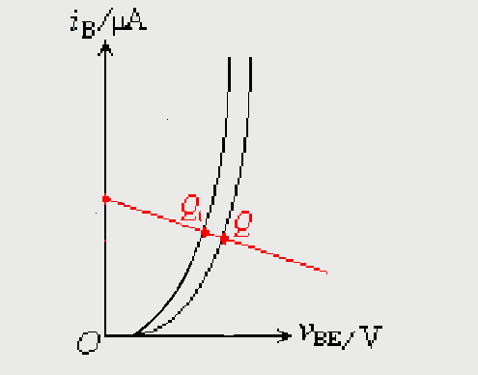

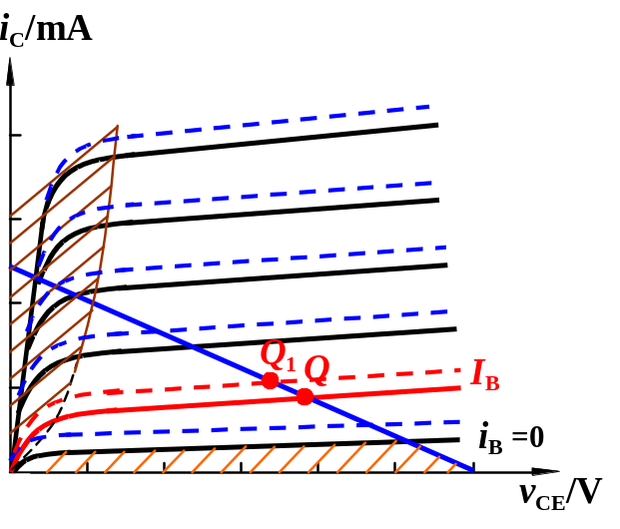
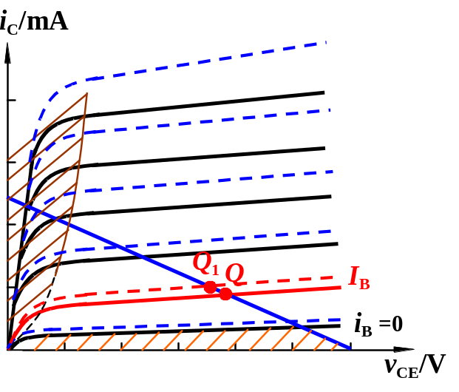
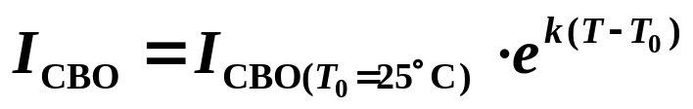

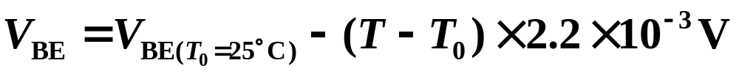
温度对静态工作点的影响
1. 温度变化对I_{CBO}的影响
温度T ↑ → 输出特性曲线上移
总之：
2. 温度变化对输入特性曲线的影响
I_{CBO} ↑ → I_{CEO} ↑
温度T ↑ → 输入特性曲线左移
T ↑ → V_{BE} ↓ → I_{B} ↑ → I_{C} ↑
3. 温度变化对β 的影响
β ↑
温度每升高1 °C ， β 要增加0.5%∼1.0%
温度T ↑ → 输出特性曲线族间距增大

Slide 2
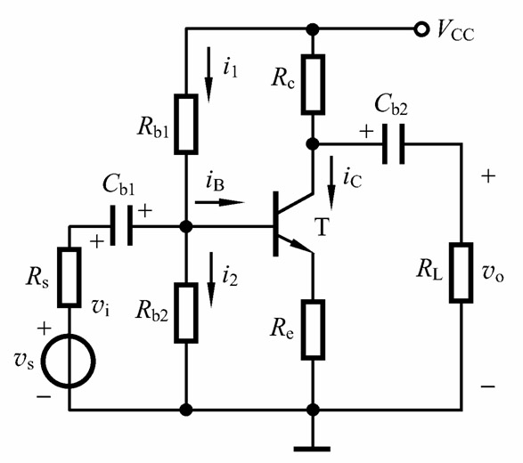
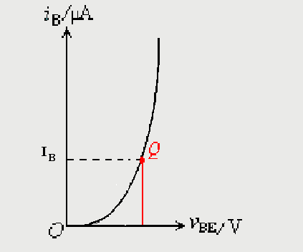
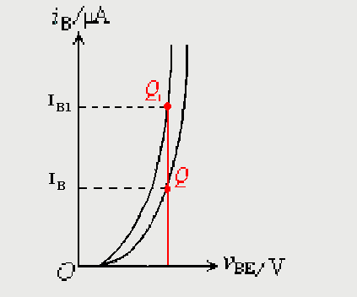
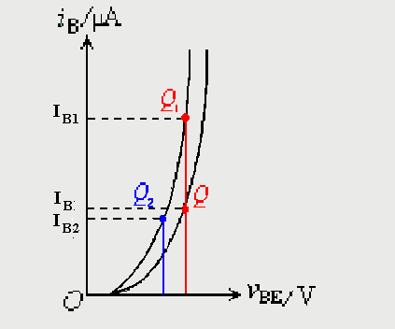
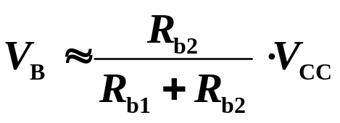
射极偏置电路
1. 稳定工作点原理
目标：温度变化时，使I_{C}维持恒定。
如果温度变化时，b点电位能基本不变，则可实现静态工作点的稳定。
稳定原理：
b点电位基本不变的条件：
I₁ >>I_{B}
T ↑
→ I_{C}↑
→ I_{E}↑
→ V_{E}↑、V_{B}不变
→ V_{BE} ↓
→ I_{B}↓
此时，
且R_{e}可取
大些，反馈控制作用更强。
不随温度变化而变化。
I_{C}↓
一般取 I₁ =(5~10)I_{B}
（反馈控制）

Slide 3
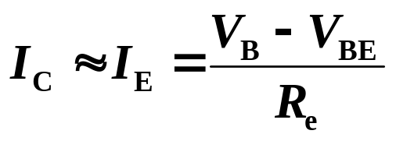
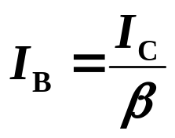
射极偏置电路分析
①静态工作点

Slide 4
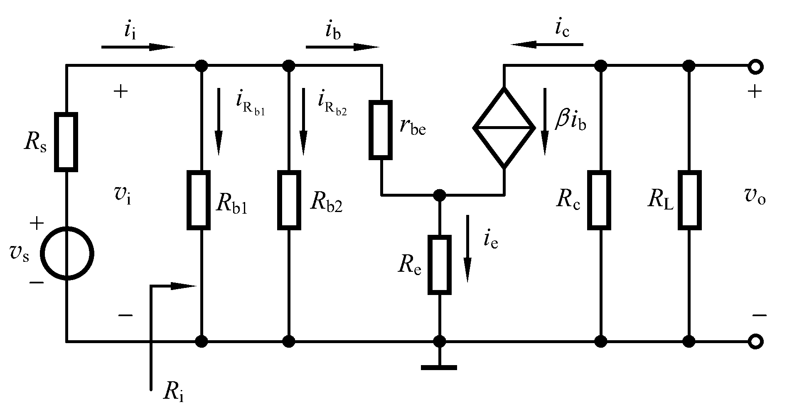
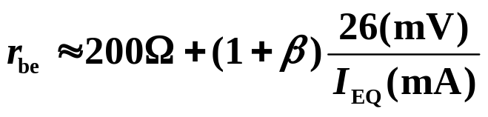
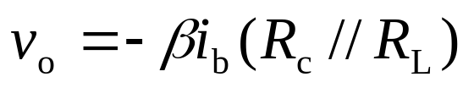
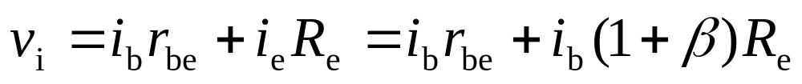
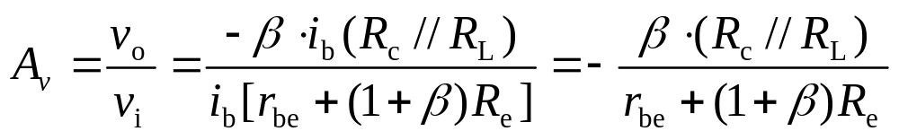
射极偏置电路分析
②电压增益
<A>画小信号等效电路
<B>确定模型参数
β已知，求r_{be}
<C>增益
输出回路：
输入回路：
电压增益：

Slide 5
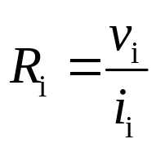
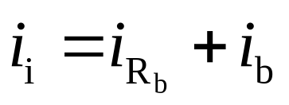
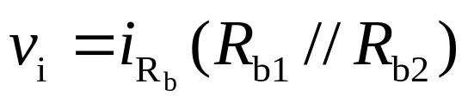
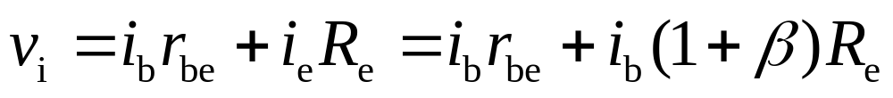
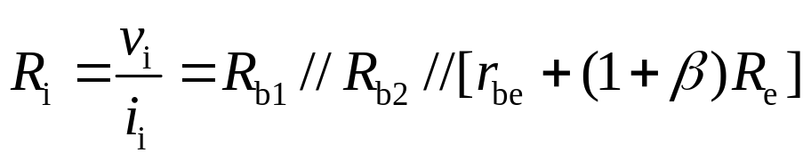
射极偏置电路分析
③输入电阻
根据定义
由电路列出方程
则输入电阻
放大电路的输入电阻不包含信号源的内阻

Slide 6
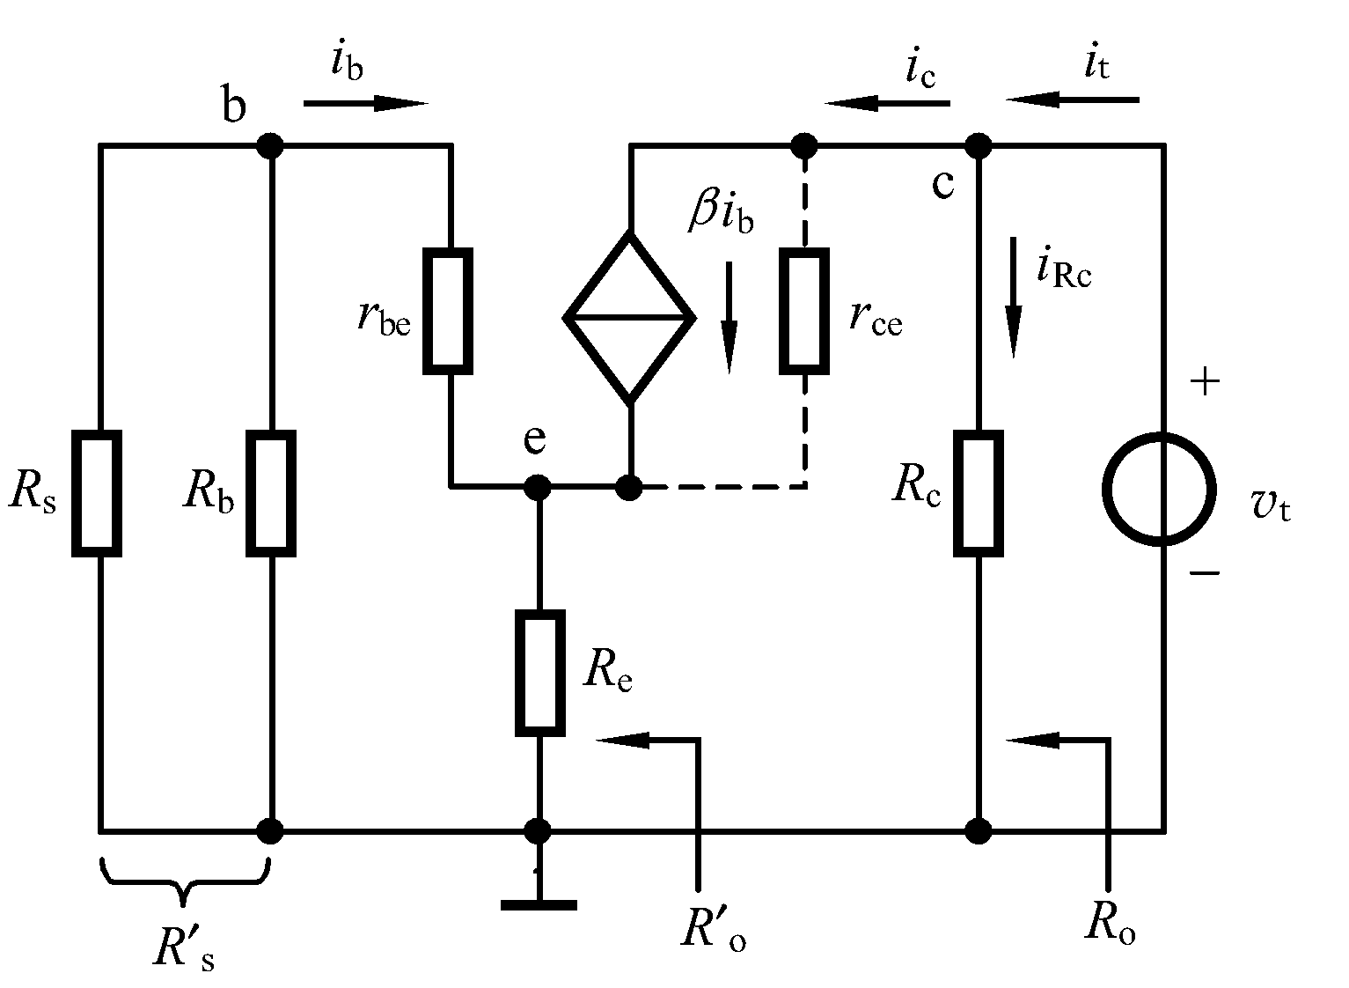



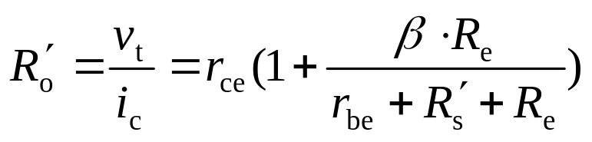




射极偏置电路分析
④输出电阻
求输出电阻的等效电路
网络内独立源置零
负载开路
输出端口加测试电压
考虑r_{ce}对输出电阻的影响
对回路1和2列KVL方程
其中
则
输出电阻
当
时，
（
一般
）

Slide 7
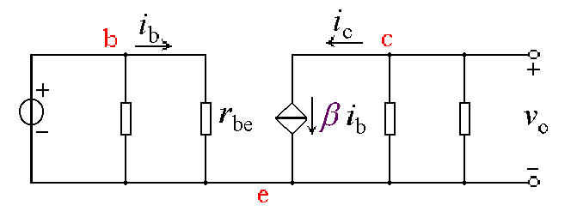
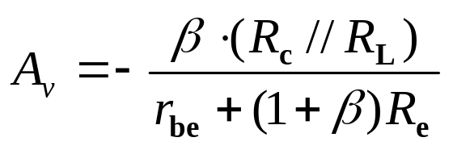
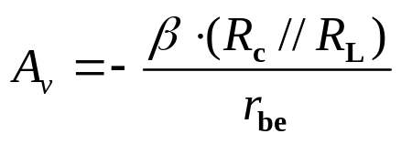
固定偏流电路与射极偏置电路的比较
v_{i}
R_{b}
R_{c}
R_{L}
电压增益：
射极偏置电路做如何改进，既可以使其具有温度稳定性，又可以使其具有与固定偏流电路相同的动态指标？

Slide 8
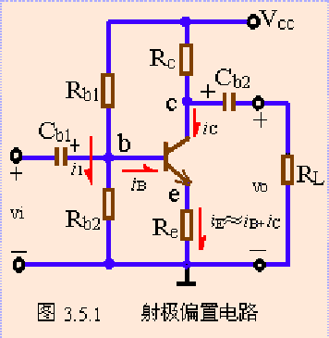
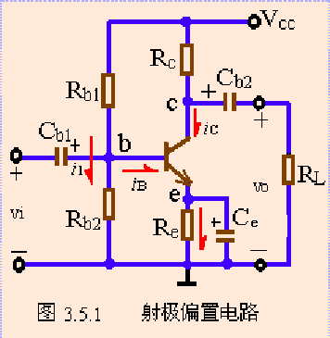
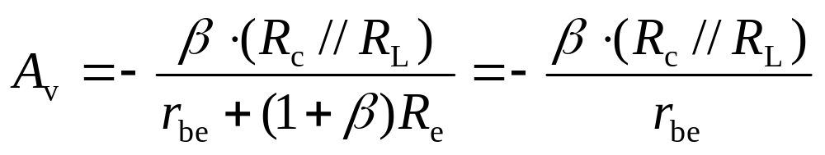
固定偏流电路与射极偏置电路的比较

Slide 9


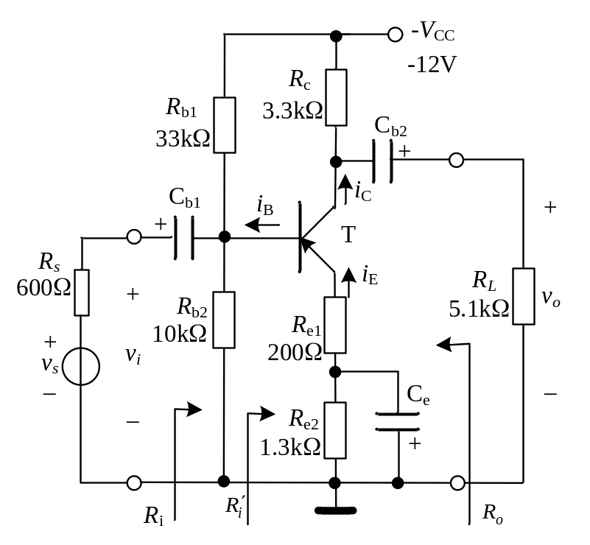
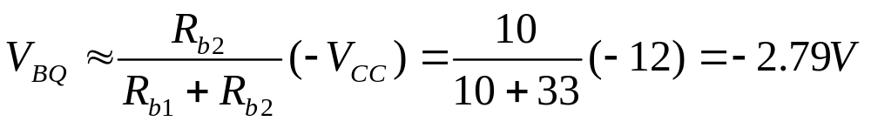
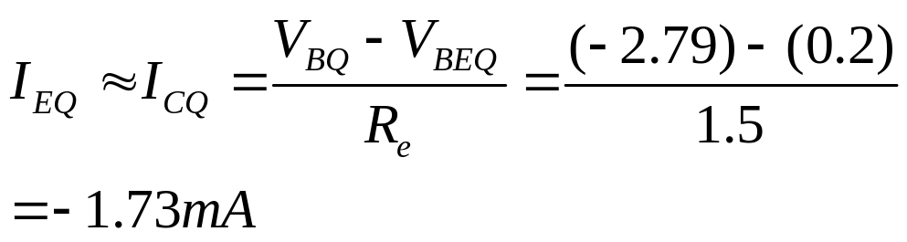
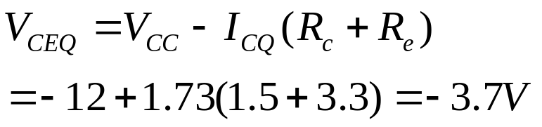
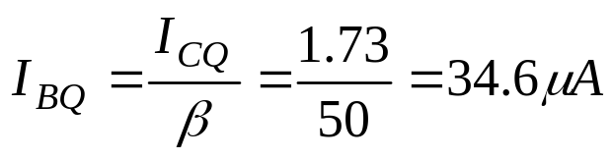
例 题
例4.2.2 放大电路如图所示，晶体管的β=50， ,V_{BEQ}=-0.2V
估算静态工作点（I_{BQ}、I_{CQ}、V_{CEQ}）、
、R_{i}和R_{o}。
解:

Slide 10
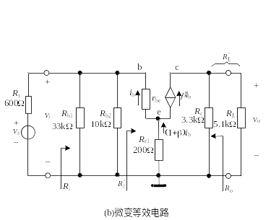
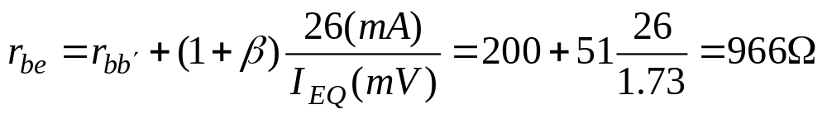
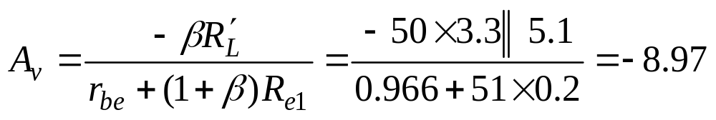
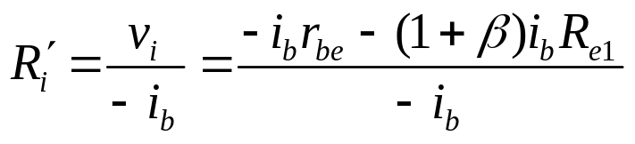
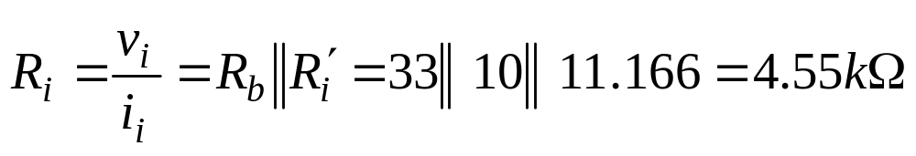
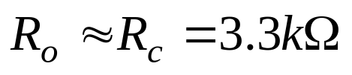
例 题
解:

